Slide 1
Викторина
« Космос»

Slide 2
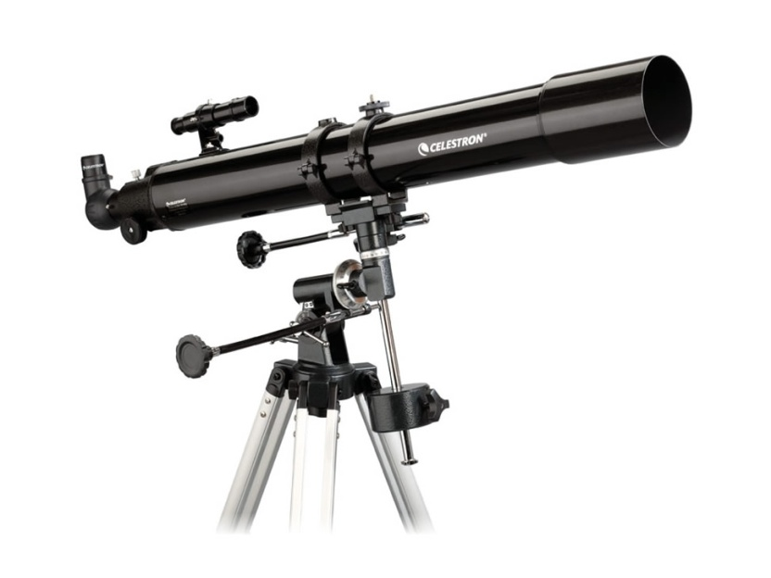
ч
Чтобы глаз вооружить И со звездами дружить, Млечный путь увидеть чтоб Нужен мощный …
телескоп

Slide 3
Телескопом сотни лет Изучают жизнь планет. Нам расскажет обо всем Умный дядя …
астроном

Slide 4
Астроном - он звездочет, Знает все наперечет! Только лучше звезд видна В небе полная …
луна

Slide 5
До Луны не может птица Долететь и прилуниться, Но зато умеет это Делать быстрая …
ракета

Slide 6
У ракеты есть водитель, Невесомости любитель. По-английски: «астронавт», А по-русски …
космонавт

Slide 7
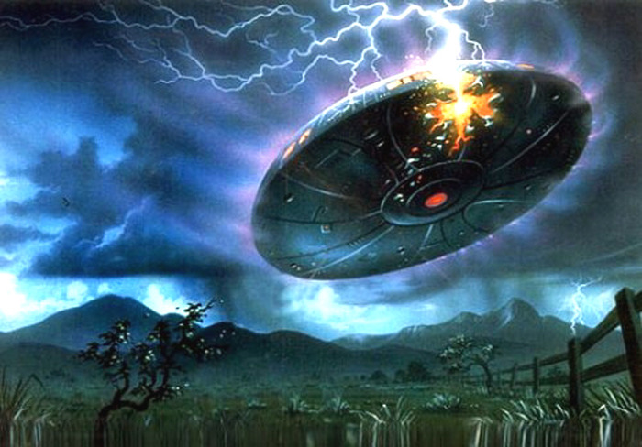
Космонавт сидит в ракете, Позабыв про все на свете — На орбите как назло Появилось …
нло

Slide 8
НЛО летит к соседу Из созвездья Андромеды, В нем от скуки волком воет Злой зеленый …
гуманоид

Slide 9
Гуманоид с курса сбился, В трех планетах заблудился, Если звездной карты нету, Не поможет скорость…
света

Slide 10
Свет быстрее всех летает, Километры не считает. Дарит Солнце жизнь планетам, Нам — тепло, хвосты — …
кометам

Slide 11
Всё комета облетела, Всё на небе осмотрела. Видит, в космосе нора — Это черная …
дыра

Slide 12
В черных дырах темнота Чем-то черным занята. Там окончил свой полет Межпланетный …
звездолёт

Slide 13
Звездолет - стальная птица, Он быстрее света мчится. Познает на практике Звездные …
галактики

Slide 14
А галактики летят Врассыпную как хотят. Очень здоровенная Эта вся вселенная!

Slide 15
Презентацию подготовила учитель ГБОУ СОШ № 2048 г. Москвы Мадоян Мария Степановна

